Slide 1

Mtro. José Guadalupe Luna Hernández

Slide 2

Módulo Tres. Las garantías primarias del DAI
DAI
1. La naturaleza jurídica de las garantías primarias
2. Obligación de publicar la información completa y actualizada, relacionada con el ejercicio de los recursos públicos y con los indicadores que permitan rendir cuentas del cumplimiento de sus objetivos y de los resultados obtenidos.

Slide 3
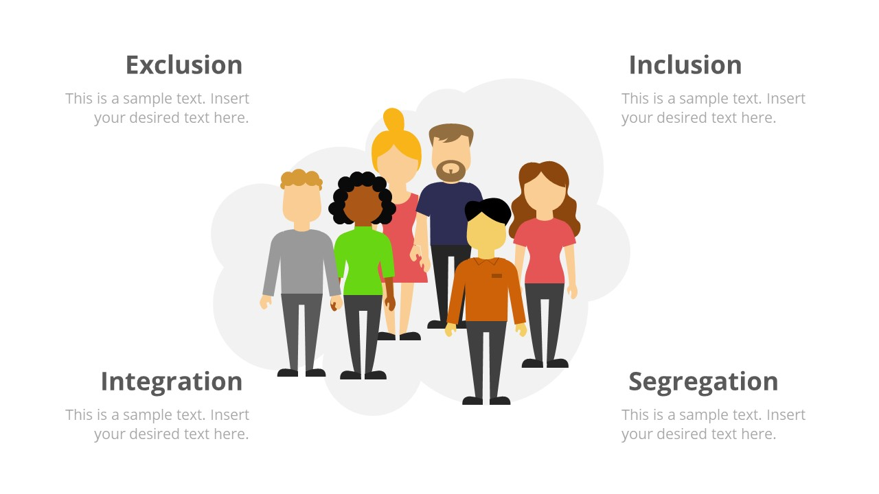
Naturaleza jurídica de las garantías primarias
(Primera parte)
Garantías:
“Las personas gozan de los derechos… y de las garantías para su protección”
Técnicas de tutela (Ferrajoli)
Necesarias para la satisfacción efectiva
(Bobbio)

Slide 4
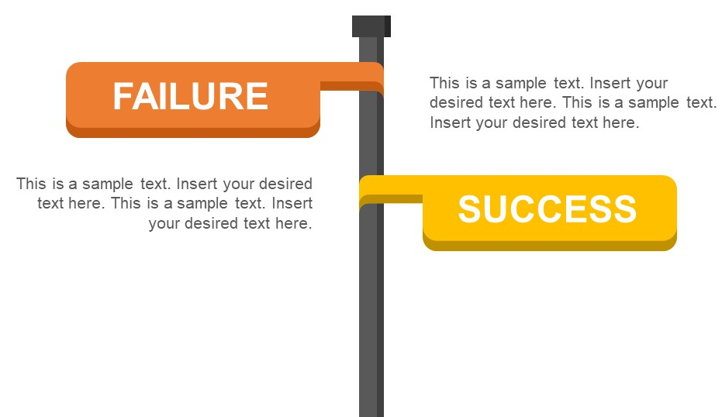
Obligaciones o prohibiciones inmediatamente correlativas a los derechos
“El Estado deberá prevenir, investigar, sancionar y reparar las violaciones a los Derechos Humanos”
Garantías Primarias
“Todas las autoridades, en el ámbito de sus competencias, tienen la obligación de promover, respetar, proteger y garantizar los Derechos Humanos”
Garantías Secundarias

Slide 5

Obligaciones de prestación o las prohibiciones de lesión dispuestas en garantía de un derecho subjetivo
Garantías Primarias
Deberes positivos y negativos de no lesión

Slide 6

Para Ferrajoli
Garantías primarias
Constitucionales
Legales
Obligación del legislador de producir leyes de desarrollo o garantía de las normas constitucionales sustantivas
Garantías legislativas de Desarrollo de las obligaciones inmediatamente correlativas a los derechos
Prohibición de modificar tales normas si no es mediante un proceso agravado

Slide 7
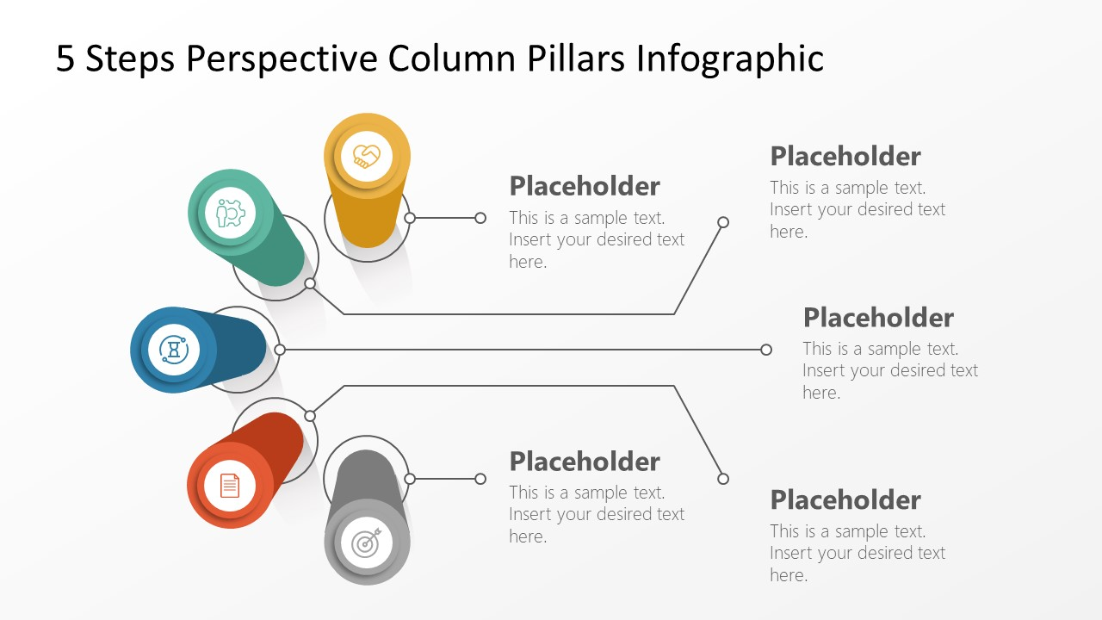
México
“…reparar las violaciones a los DDHH en los términos que establezca la ley”
“Todas las autoridades, en el ámbito de su competencia…
LEY
PERO
En México, en materia del DAI, parte de esas obligaciones se incluyen desde la misma Constitución
Por lo tanto, las garantías del DAI son Constitucionales

Slide 8

Garantías Primarias Constitucionales
a) La obligación de los sujetos obligados de documentar todo acto que derive del ejercicio de sus facultades, competencias o funciones (Fracc. I)
b) La existencia de mecanismos de acceso a la información (Fracc. IV)
c) El deber de los sujetos obligados de preservar sus documentos en archivos administrativos actualizados (Fracc. V)
d) La ubicación de la información completa y actualizada sobre el ejercicio de los recursos públicos y los indicadores sobre el cumplimiento de objetivos y resultados (Fracc. V)

Slide 9
La obligación de publicar la información completa y actualizada, relacionada con el ejercicio de los recursos públicos y con los indicadores…”
(Segunda parte)

Slide 10
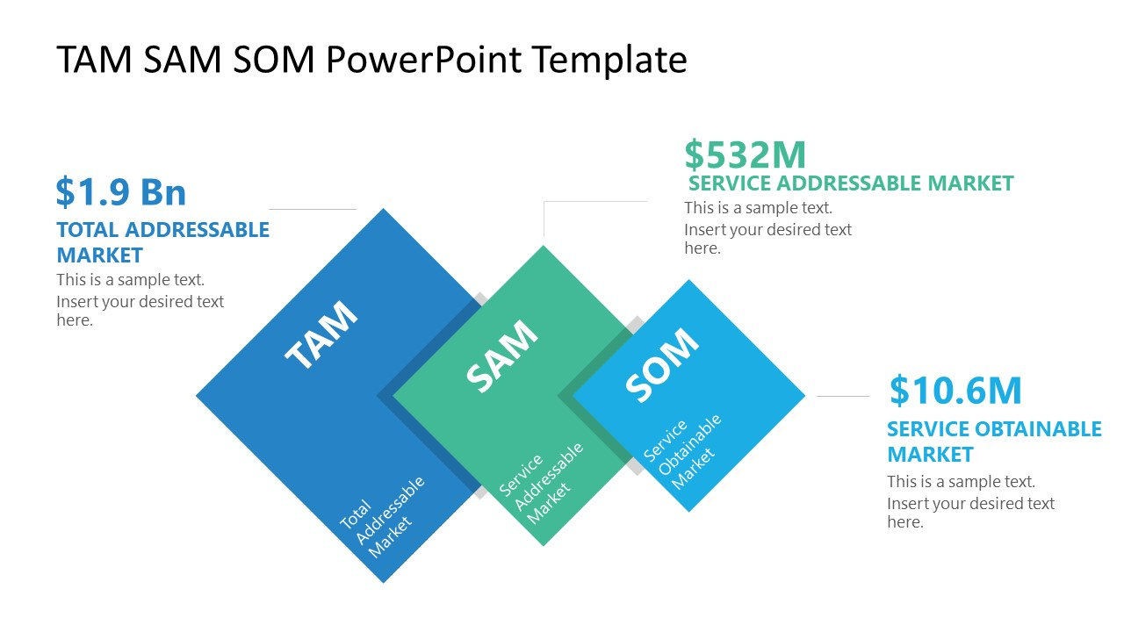
Transparencia como política pública
(Merino y López Ayllón)
Ley Federal de Transparencia y Acceso a la Información Pública Gubernamental
Reforma Constitucional
2007
2002
1977
Reconocimiento constitucional del derecho

Slide 11
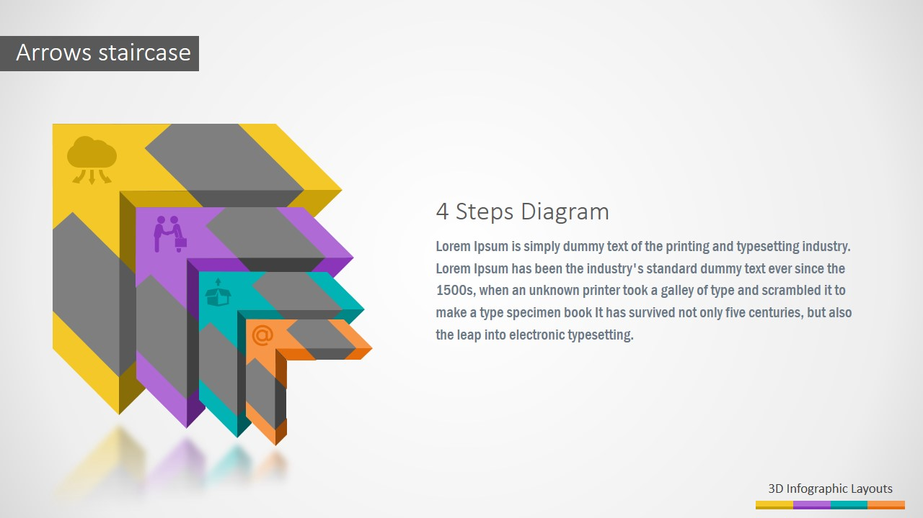
TRANSPARENCIA
MERINO
“Decisiones y procesos…para darle contenido a los principios de responsabilidad, publicidad e inclusion”
López Ayllón
“Cualidad… (de) los flujos de información… a través de los cuales identificamos, conocemos, entendemos y evaluamos la acción gubernamental”

Slide 12
Diferencias DAI/Transparencia
Según Merino y López Ayllión
DAI
TRANSPARENCIA
Universalidad-Igualdad
Heterogeneidad/Adaptación
Transparencia de estructuras, rutinas, prácticas y funciones.
Complejidad y diversidad de las instituciones.
Requiere un despliegue gradual, diferenciado, programado y verificable.
Activo, Ejercicio
Pasivo, Disponible
Uniforme en los estados
Heterogéneo
Asociada al diseño de políticas públicas
Producción, distribución, y uso de la información como recurso estratégico
Información para perfeccionar procesos y decisions internas.
Construcción de procesos de decision y acción en el espacio público.
0
“Participa una oficina o un organismo responsible de entregar la información”
Involucra a toda la institución
La transparencia no es una meta, es un fin
DIFERENCIAS
0

Slide 13

Respuesta a esa vision
Antecedentes jurídicos
Art. sexto
Un párrafo que determinó la garantía del acceso a la información.
1977
Art. sexto
Adición nuevo párrafo, establece “los principios y las bases” del derecho, entre ellos la transparencia
2007
Art. 134
Transparencia, característica de las funciones públicas

Slide 14
Plan de Desarrollo, presupuesto, cuenta pública, pavimentar, expedir licencias, programas sociales
Ejercicio de facultades, competencias o funciones legalmente establecidas
Según un procedimiento administrativo regulado
Transparencia es una función accesoria, derivada de su condición de publicidad
¿Qué son las decisiones y acciones gubernamentales?
¿Cómo se adoptan las decisions?
Ayllón
La consecuencia de la racionalidad administrativa hace a la información pública transparentable
Toda la información en posesión de los sujetos obligados es pública

Slide 15
El sujeto del deber de transparentar
Funciones Sustantivas comunes
Naturaleza jurídica-sustantivas
Insert your desired text here.
Funciones Sustantivas
Insert your desired text here.
De la información
De los Sujetos obligados, deberes distintos
Insert your desired text here.
Insert your desired text here.
Complejidad
Funciones
Comunes
Incluso SSOO de la misma naturaleza tienen diferencias (municipios)
Estas diferencias impactan cualquier derecho, no sólo al DAI
Insert your desired text here.
Insert your desired text here.

Slide 16
Titular del derecho
DAI – cualquier persona
Transparencia
Entes gubernamentales
Titular del derecho
Confundieron
Titular obligación que genera el derecho
¿Quién posee la información?
¿Quién pretende acceder?

Slide 17
¿De qué forma una persona puede buscar y recibir información?
Mediante una solicitud
Mediante la consulta de la PNT

Slide 18
DAI y TRANSPARENCIA
Dos categorías conceptuales distintas
El DAI es más general
No cuentan con el mismo nivel de abstracción
La Transparencia es más específica

Slide 19
Efectos en la función pública
¿Distintos tipos de transparencia?
Sí, con distintos accesos al DAI
Pero una base homologada
Servicios
Transparencia
¿La política pública es ajena a la garantía de los DDHH?
La idea de que sólo los derechos sociales requieren de políticas públicas, por eso no son justiciables, ha sido superada
DerechoSociales
Política pública
Seguridad pública
Educación
Salud
Registro civil
Registro de la propiedad
Libertad de Expresión

Slide 20
¿Qué se transparenta?
DAI – TRANSPARENCIA
OBJETO: La información pública
La información generada y poseída en el ejercicio de las facultades
Competencias o funciones

Slide 21
Transparencia como garantía primaria del DAI
Información completa y actualizada referente a:
a) El Ejercicio de los recursos públicos
b) Indicadores del cumplimiento de objetivos y de los resultados obtenidos.
Deber de publicarla de oficio, mediante medios tecnológicos, disponibilidad

Slide 22
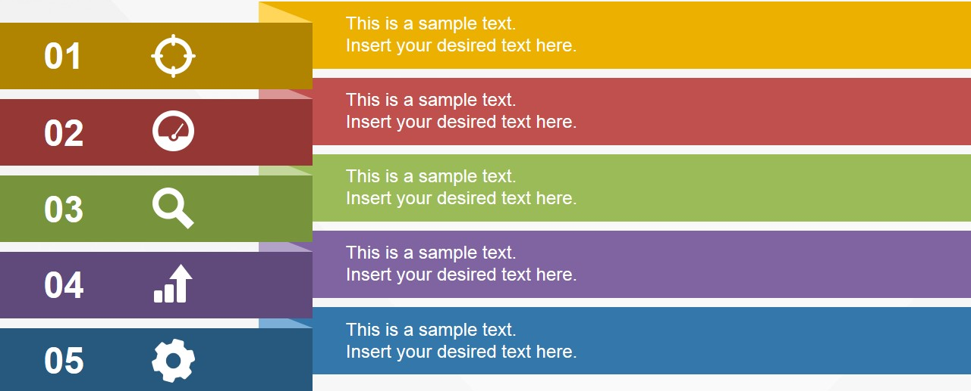
OBLIGACIONES ESPECÍFICAS
Art. 71 Poderes ejecutivos. 9 incisos
Art. Poderes Legislativos, 15 fracciones.
Art. 73 Poderes judiciales, 5 fracciones
Obligaciones Comunes
Art. 74.I Órganos Electorales. 14 incisos
Art. 74.II Comisiones DDHH, 13 incisos.
Art. 74.III Organismos Garantes. 7 incisos
Artículo 70
Art. 77 Fideicomisos, Fondos públicos o mandatos. 8 fracciones
Art. 78 Autoridades laborales. 8 fracciones
Art. 75 Universidades. 9 fracciones
Art. 76 Partidos Políticos. 30 fracciones
48 Conceptos
Art. 79 Sindicatos. 4 fracciones
Art. 83 Obligaciones en materia energética

Slide 23
Lineamientos Técnicos Generales para la publicación
Título Quinto y en la fracc. IV del artículo 31 de la LGTyAIP
Homologación y estandarización de la información de las obligaciones establecidas en el…
Formatos y campos de información
Plazos de actualización, conservación…
…procedimientos de
carga y resguardo
de la información

Slide 24
Deber del SNT de proporcionar la plataforma tecnológica
Sistema de Solicitudes de Acceso a la Información
Sistema de gestión de medios de impugnación
Sistema de portales de obligaciones de transparencia
Sistema de comunicación entre OOGG y SSOO (Art. 50)

Slide 25
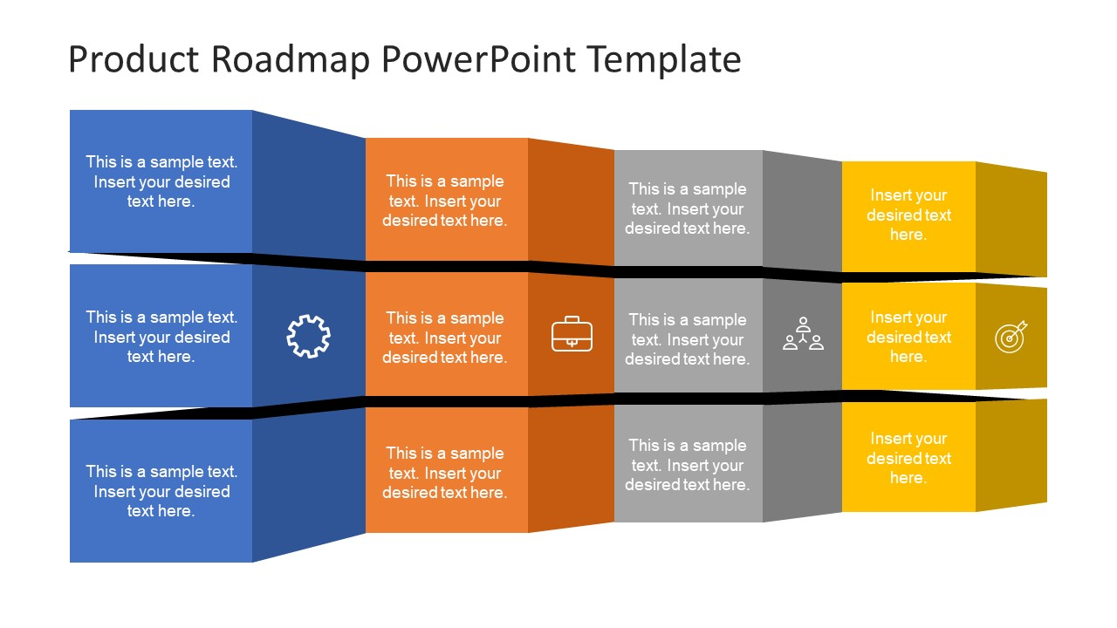
Por lo tanto, tenemos a cualquier persona que acude sin ningún procedimiento:
Tenemos un conjunto de información pública que se encuentra en posesión de los SSOO
Garantía primaria, promover, respetar, proteger y garantizar
Se encuentra en posesión porque se relaciona con facultades, competencias o funciones
Ya sea porque se relaciona con el ejercicio de recursos públicos o con el cumplimiento de objetivos y los resultados obtenidos
Es una modalidad de acceso “expedito” y homogéneo
Incumplimiento de obligaciones de transparencia, implica una falta de sus deberes
Estado debe prevenir, investigar, reparar y sancionar
Una parte de ella debe difundirse y estar actualizada en una plataforma tecnológica

